Slide 1
Образовательный проект
«Экономика: первые шаги»
Кудряшова Елена Виталиевна,
учитель начальных классов
МОУ «Моркинская средняя общеобразовательная школа №6»

Slide 3
«Семья, собственность, труд» (34 часа)
«Жизнь, товары, услуги» (35 часа)
«Бюджет» (35 часа)
«Производство» (35 часа)

Slide 4
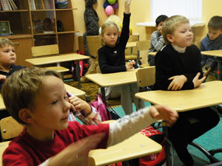
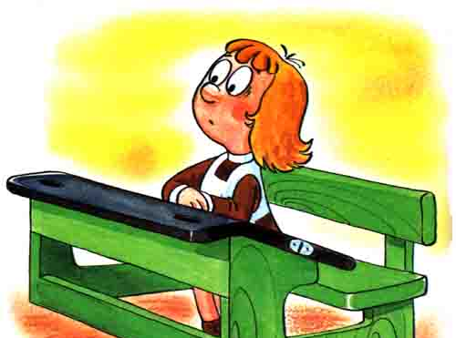
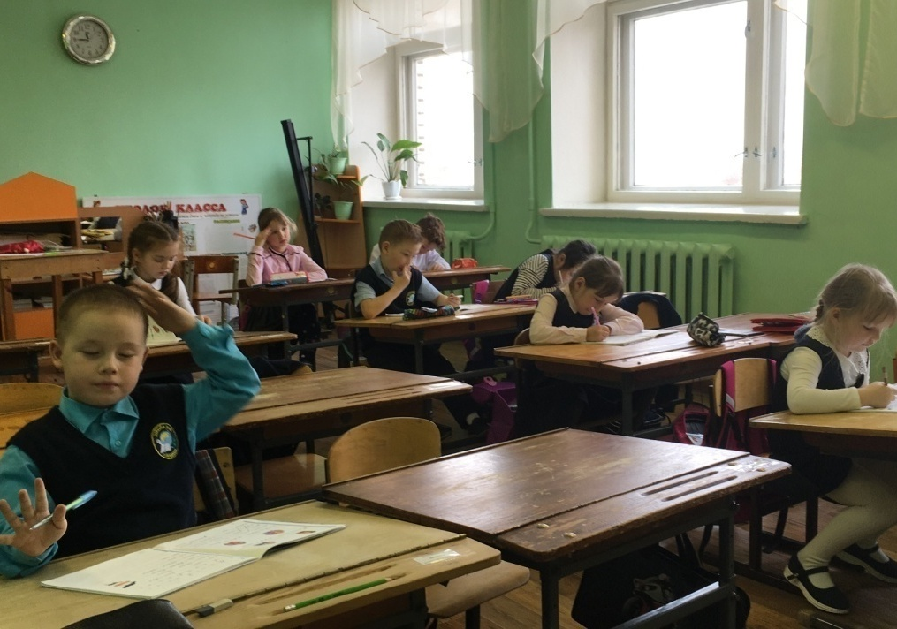

Slide 5
Цель:
формирование начальных представлений об окружающих экономических условиях жизни и деятельности людей.
Задачи:
Показать взаимосвязь труда человека с его результатами, приложенных усилий с успешностью деятельности;
Развивать основы потребительской культуры;
Расширять активный словарь учащихся, включая в него экономические термины;
Способствовать освоению новых социальных ролей — «покупатель», «потребитель»;
Формировать представление об экономике как сфере деятельности человека, связанной с проблемой удовлетворения его потребностей;
Формировать бережливость, экономность, трудолюбие, щедрость

Slide 6
Методы работы
словесный
поисковый
исследовательский
наглядный
игровой
практический
Метод коллективного творчества

Slide 7
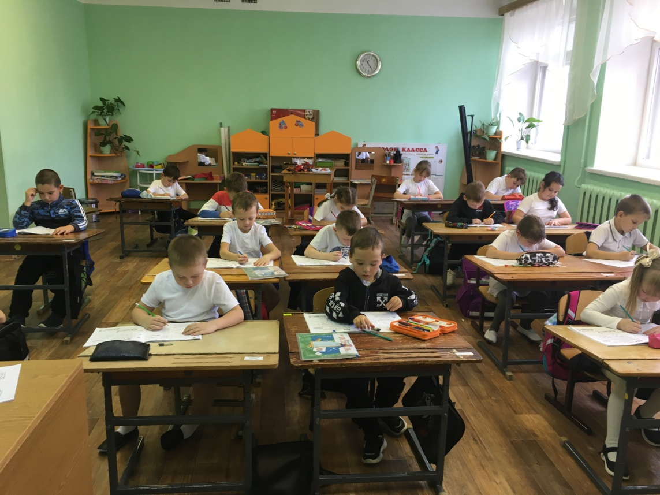
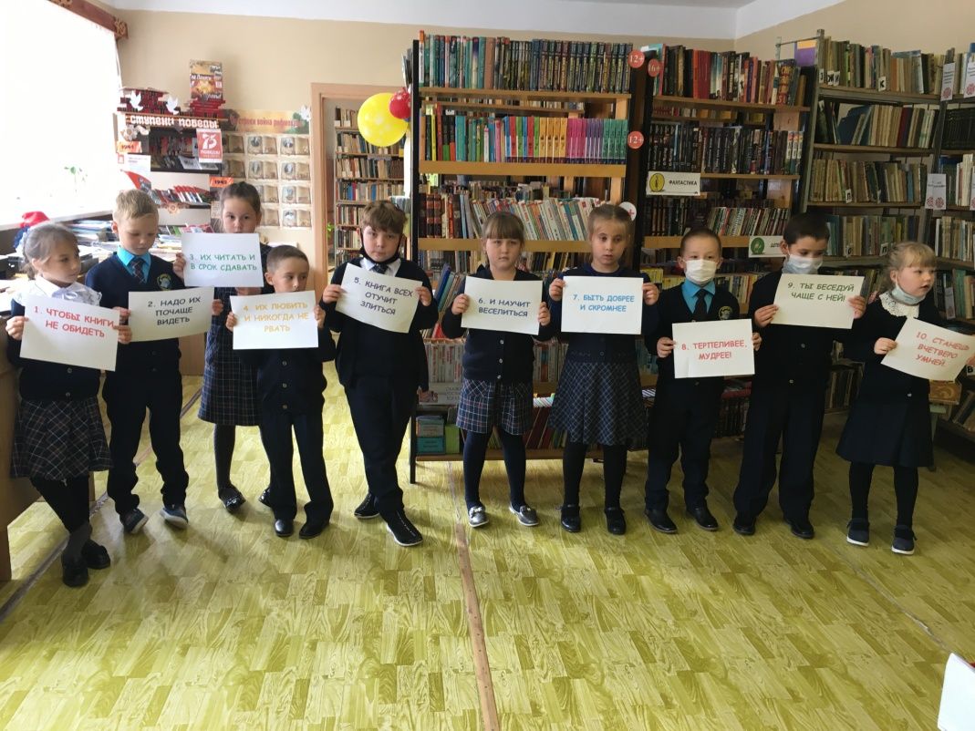
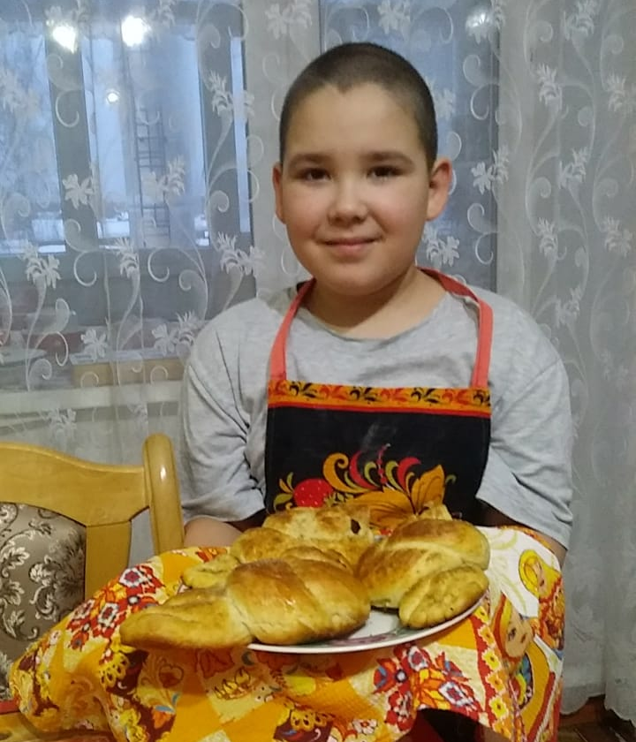

Slide 8
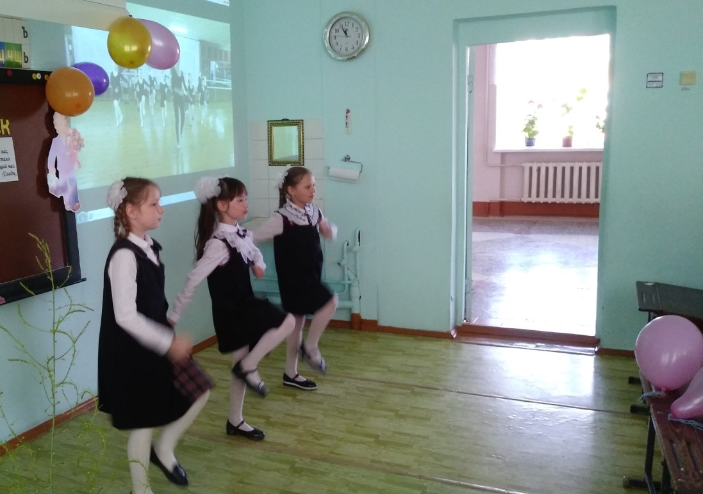
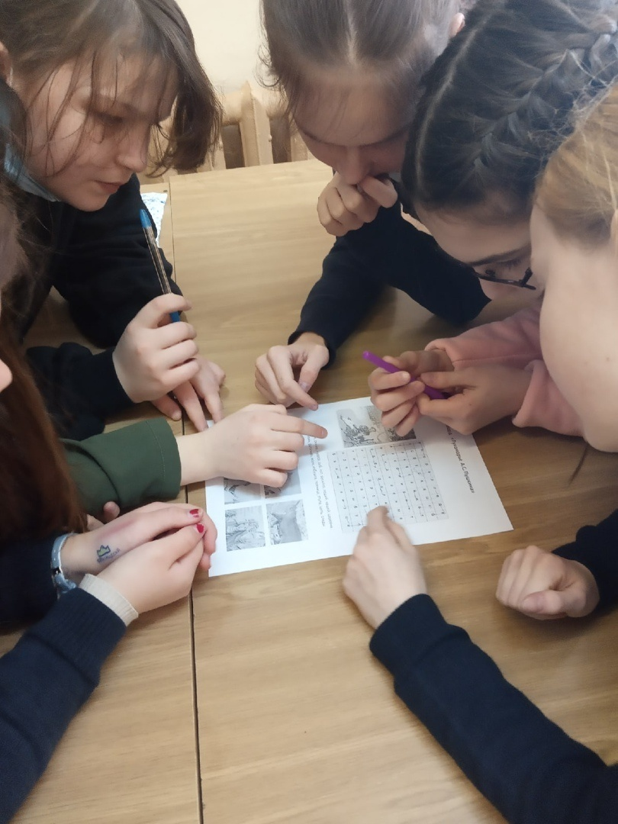
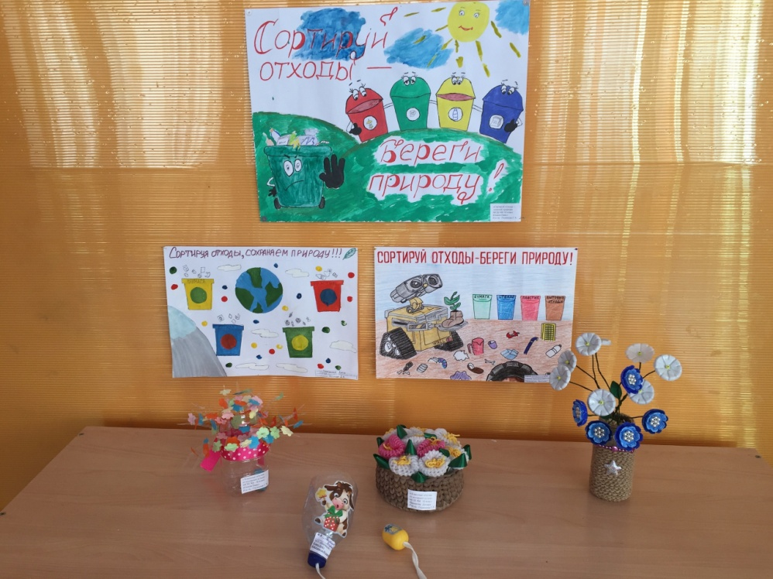

Slide 9
Мониторинг экономической культуры

Slide 10
Спасибо за внимание

